Slide 1
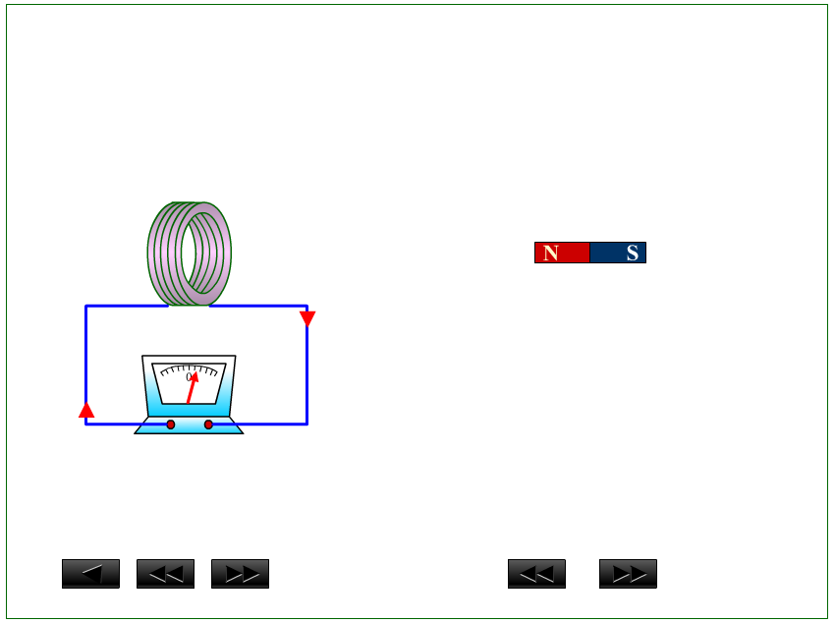

§7-10 电磁感应定律
一 电磁感应现象

Slide 2
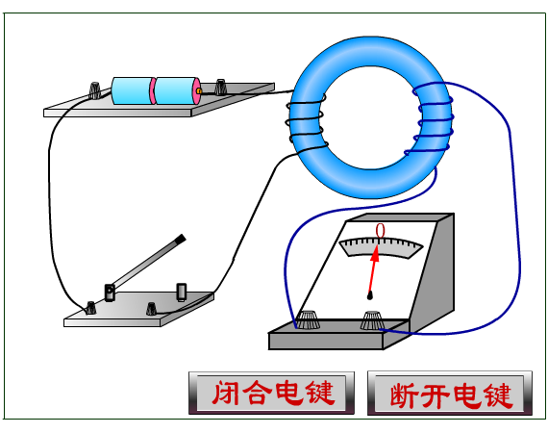
结论：
当穿过闭合回路的磁通量发生变化时，不管这种变化是由什么原因引起，回路中就有电流产生。这一现象称为电磁感应现象。
电磁感应现象中产生的电流称为感应电流，相应的电动势称为感应电动势。

Slide 3
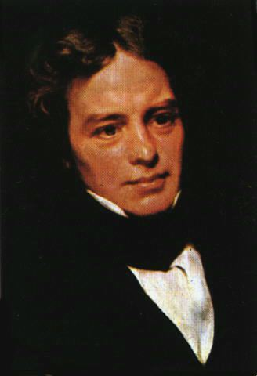
法拉第 是十九世纪电磁学领域中最伟大的实验物理学家。1820年奥斯特的实验发表后传到英国，激发了法拉第研究电磁现象的巨大热情。电能生磁，磁能否生电呢？他经历十年的失败、试验、再失败、再试验，终于在1831年8月29日，取得突破性进展。一个月后，他向英国皇家学会报告，产生感应电流的情况可分为5类。并定名为“电磁感应”。
法拉第像
M.Faraday(1791-1867)

Slide 4
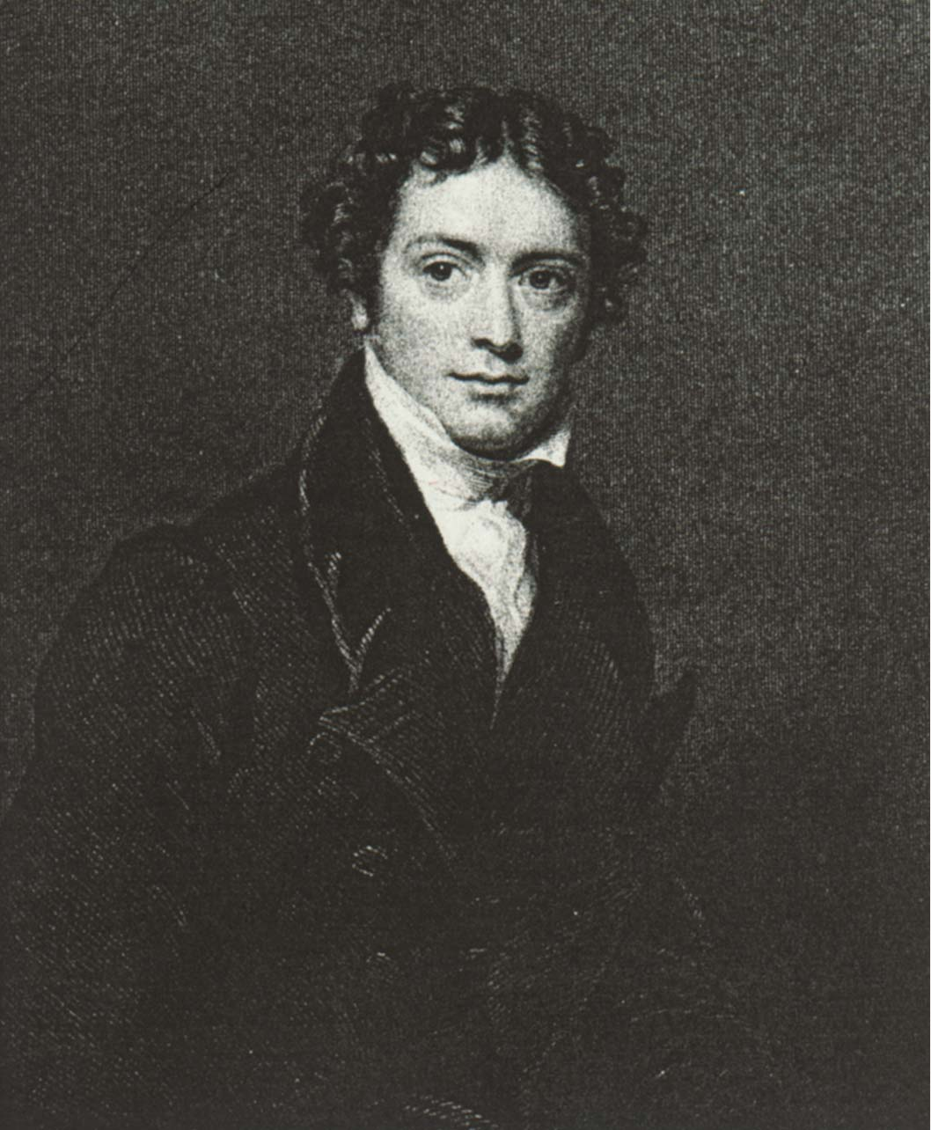
当法拉第在演示他的电磁感应现象时，一位贵妇曾问：“您的电流计指针动一下有什何意义？”法拉第回答：“夫人，当一个婴儿诞生的时，您会想到他将会完成何等事业吗？”法拉第的“婴儿”的确有着惊人之举。1867年西门子根据这一原理创造了发电机，从此人类有了“电”，它至今仍为我们带来光明和幸福。
法拉第像
M.Faraday(1791-1867)

Slide 5
法拉第简介
英国物理学家法拉第是一个穷铁匠的儿子，兄妹10人，小学没毕业就失学当了装订工。但失学不失志，顽强刻苦自学。1812年成为英国著名化学家戴维的助手。1821年受任为皇家研究所试验室主任，开始电磁学的研究，他做出了划时代的发现—电磁感应现象，电磁感应定律直到1851年才最后建立。法拉第从大量的实验中想象出描写电磁作用的力线，为场的理论建立作出贡献。他对光的磁化、电流的化学现象和反磁性的发现等都有自己独到的见解。他一生谢绝了许多奖赏，一贯追求科学真理。

Slide 6
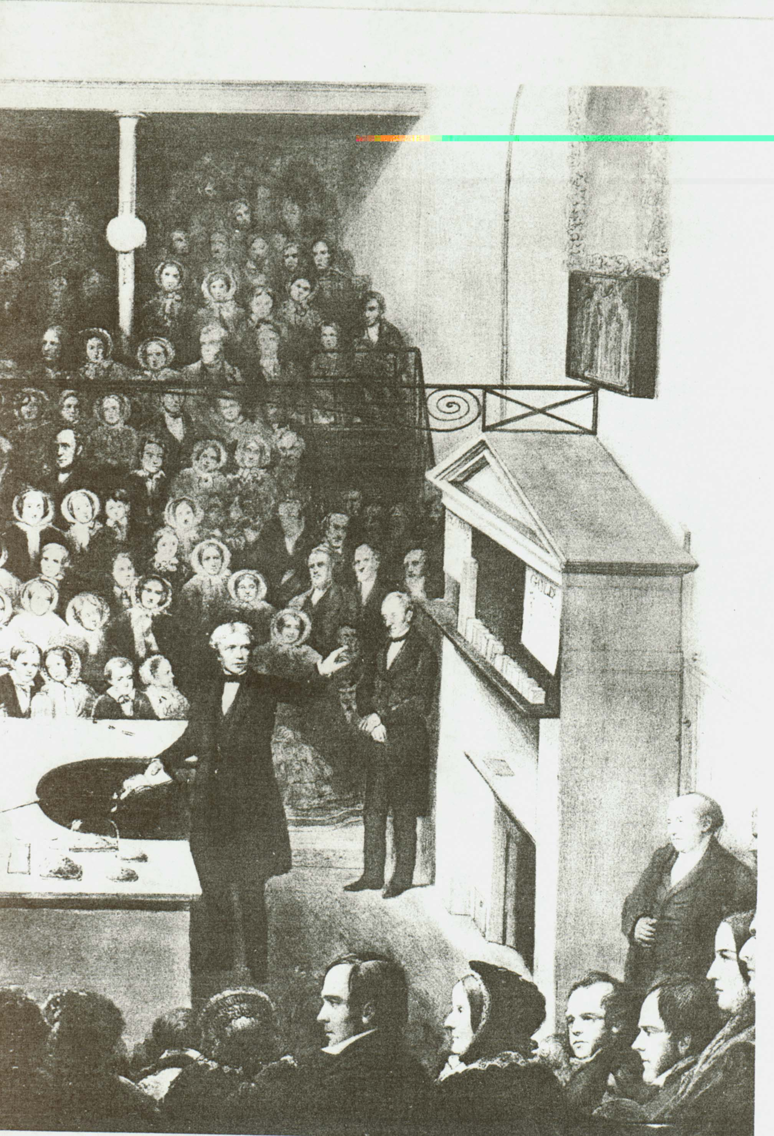
法拉第在作演讲
﹃在物理学的全部历史中—最全能的实验物理学家却是一个仅受过初等教育的人。……他，就是法拉第。﹄
——萨莫斯（美）

Slide 7
一生最大的发现，是发现了法拉第。
——英国化学家戴维
戴维—是法拉第在英国皇家研究所实验室的导师。
我们把法拉第首先看作是科学家中最有成效最高尚的典型。
——麦克斯韦

Slide 8
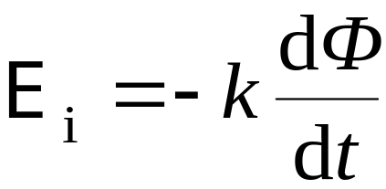

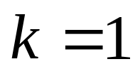

二 电磁感应定律
当穿过闭合回路所围面积的磁通量发生变化时，回路中会产生感应电动势，且感应电动势正比于磁通量对时间变化率的负值.
伏 特
国际单位制
韦 伯

Slide 9
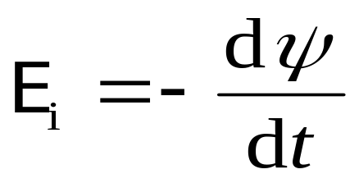

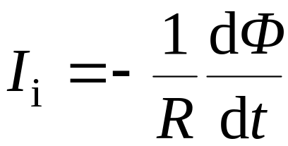
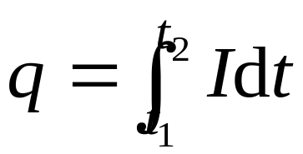
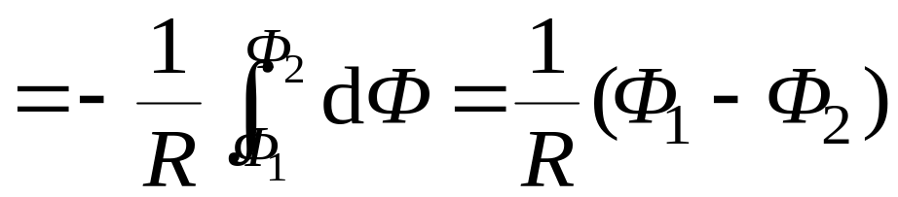
（1）闭合回路由 N 匝密绕线圈组成
磁通匝数（磁链）
（2）若闭合回路的电阻为 R ，感应电流为

Slide 10

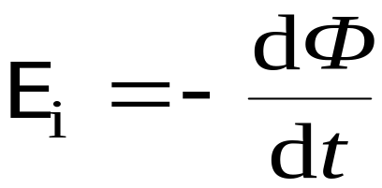

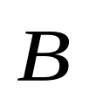

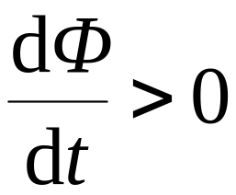

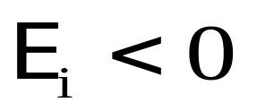
感应电动势的方向
（ 与回路成右螺旋）
N
S
与回路取向相反

Slide 11



三 楞次定律
闭合的导线回路中所出现的感应电流，总是使它自己所激发的磁场反抗任何引发电磁感
应的原因（反抗相对运动、磁场变化或线圈变形等）.
N
S

Slide 12


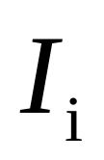
楞次定律 闭合的导线回路中所出现的感应电流，总是使它自己所激发的磁场反抗任何引发电磁感应的原因.
× × × × × ×
× × × × × ×
× × × × × ×
× × × × × ×
× × × × × ×

Slide 13
楞次定律是能量守恒定律的一种表现
机械能
焦耳热
维持滑杆运动必须外加一力，此过程为外力克服安培力做功转化为焦耳热.
× × × × × ×
× × × × × ×
× × × × × ×
× × × × × ×
× × × × × ×

Slide 14
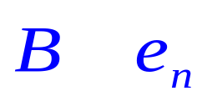
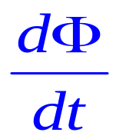
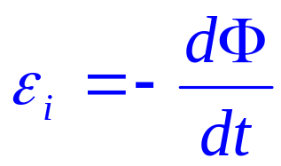


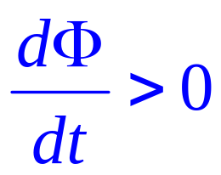
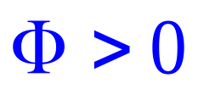



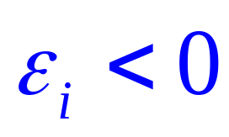
四 感应电动势方向的判断
1.由电磁感应定律判断电动势方向
⑴ 规定回路绕行方向，它与法线方向成右手螺旋关系。
⑵ 确定Φ的正负。 与 夹角<90º，Φ>0，否则Φ<0。
⑶ 确定 的正负。
⑷ 由 ，确定 的正负。
⑸ ，其方向与回路绕行方向相同，否则相反。
>0
N
S
感应电动势的方向与绕行方向相反

Slide 15



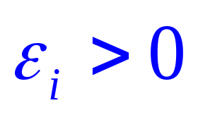

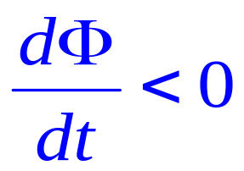






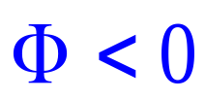

N
S
感应电动势的方向与绕行方向相同
S
N
感应电动势的方向与绕行方向相同
S
N
感应电动势的方向与绕行方向相反

Slide 16




2.用楞次定律判断感应电动势的方向
N
S
S
N

Slide 17
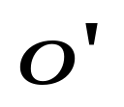








例 在匀强磁场中, 置有面积为 S 的可绕 轴转动的N 匝线圈. 若线圈以角速度 作匀速转动.
求线圈中的感应电动势.

Slide 18





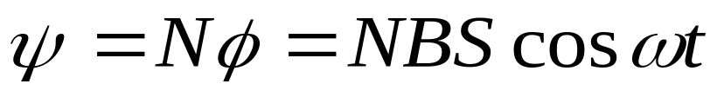
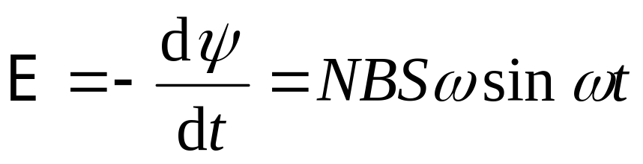
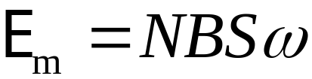
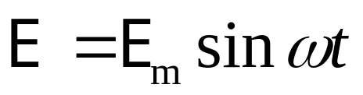
解
设 时,
与 同向 ,
则
令
则

Slide 19
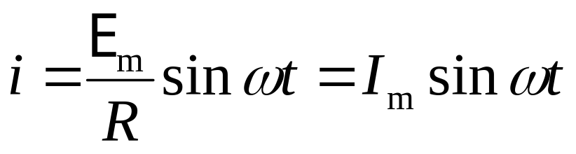
交流电

Slide 20
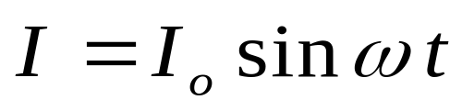
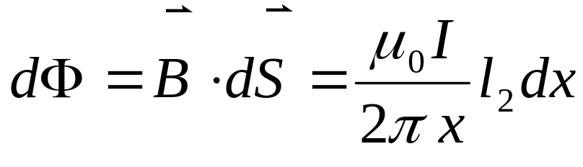

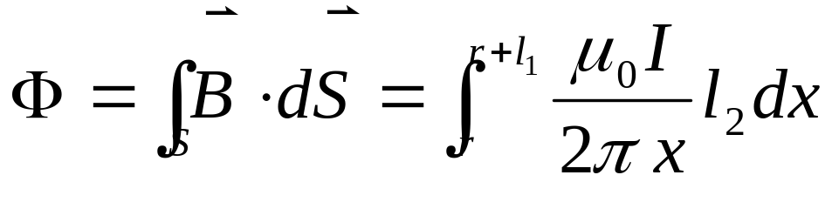
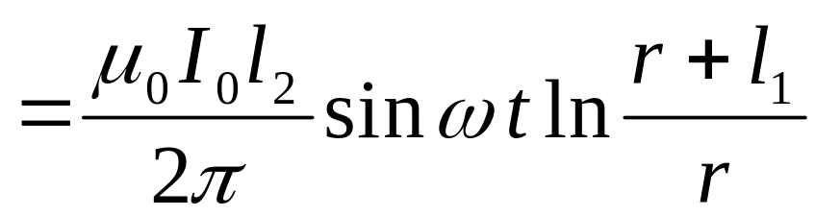

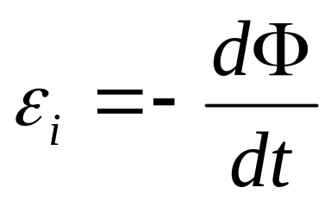
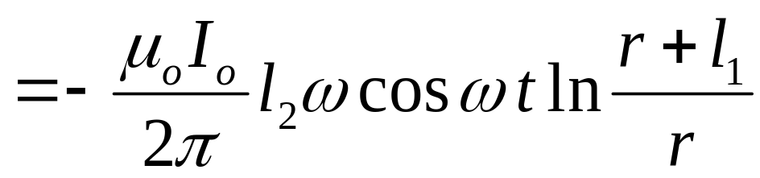
例.一长直导线通以电流 ，旁边有一个共面的矩形线圈abcd。求：线圈中的感应电动势。
解：
b
c
i
x
dx
a
d
r
o
x

Slide 21
§8-2 动生电动势和感生电动势
动生电动势
感应电动势
感生电动势
动生电动势：在稳恒磁场中运动着的导体内产 生的感应电动势。
感生电动势：导体不动，因磁场的变化产生的
感应电动势。

Slide 22
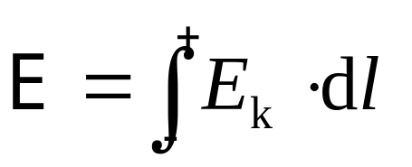
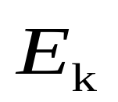
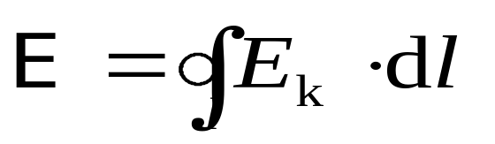
电动势
I
+
-
: 非静电的电场强度.
闭合电路的总电动势

Slide 23



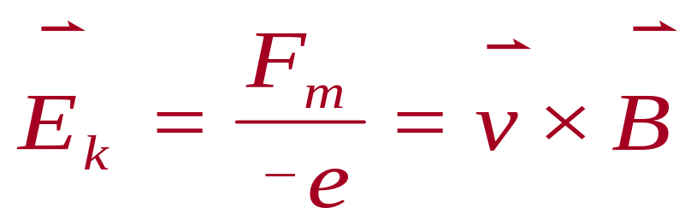
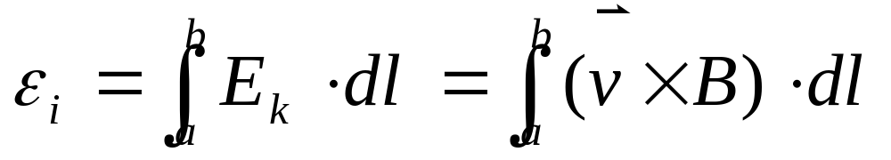
一 动生电动势
1.产生动生电动势的非静电力
b
× × × × ×
+
+
+
F_{e}
运动导体内电子受到洛仑兹力F_{m}
× × × × ×
-
v
× × × × ×
电子受到静电力F_{e}
F_{m}
× × × × ×
-
-
a
-
平衡时
ab间有稳定电势差
F_{m}为非静电力，非静电场
2.动生电动势

Slide 24
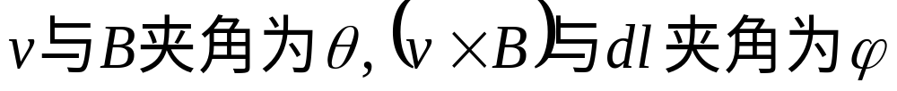
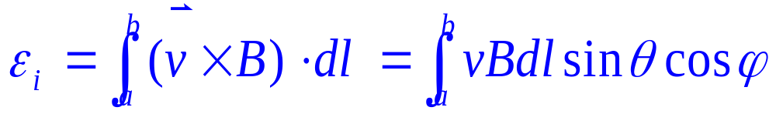
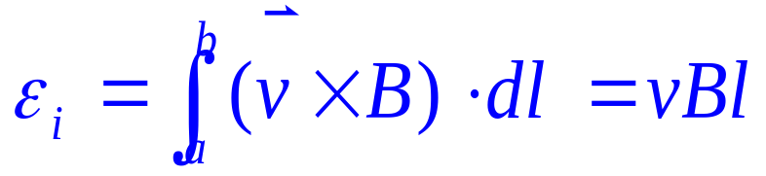
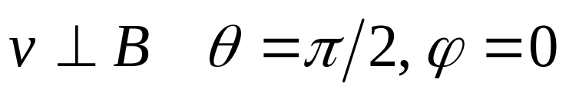
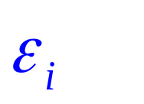


3.讨论
⑴ 适用于任意磁场，任意速度，任意形状导线
⑵ 均匀磁场，恒定速度
⑶ 动生电动势的方向：
>0
与积分方向一致，
<0
与积分方向相反。

Slide 25
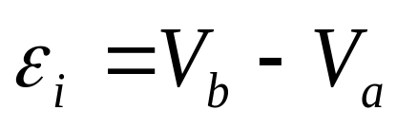
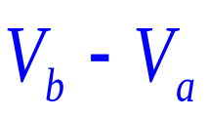

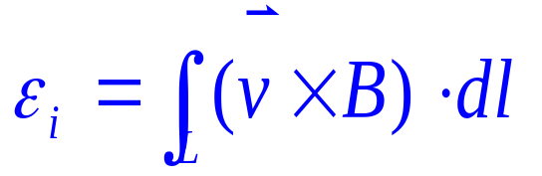

⑷ 但意义不同
—单位正电荷经外电路从b端移至a端静电力作功。
—单位正电荷经电源内部从a端移至b端非静电力作功。
4.动生电动势的计算.
方法 一：
方法 二：

Slide 26




例1.一根长为L的铜棒，在均匀磁场B中以角速度ω在与磁场方向垂直的平面上作匀速转动。求棒的两端之间的感应电动势大小。
解：
法一：
× × × × × ×
ω
a
v
× × × × × ×
L
dl
× × × × × ×
o
l
× × × × × ×
× × × × × ×
动生电动势方向: a→o

Slide 27





法二：
× × × × × ×
ω
取闭合回路OabO，顺时针绕向
a
× × × × × ×
L
S
>
>
θ
× × × × × ×
O
b
× × × × × ×
× × × × × ×
< 0
动生电动势方向：a→o

Slide 28








例2.如图，无限长直载流导线近旁，一个矩形导体框在垂直于导线方向上以匀速率v向右移动，求在图示位置处，线框中感应电动势的大小和方向。
解:
法一：
f
g
×
I
l₂
d
e
l₁
h
>0
方向:efgh

Slide 29






法二:
设顺时针为绕行方向
×
I
l₂
r
l₁
0
x
x
dx
t时刻
方向与绕行方向相同

Slide 30




二 感生电动势
1.产生感生电动势的非静电力
1861年，麦克斯韦提出了感生电场的假设:
变化的磁场在周围空间要激发电场，称为感生电场或者涡旋电场。用 表示。感生电流的产生就是这一电场对导体中的自由电荷施加作用力的结果，这一作用力是非静电力。
2.感生电动势：
法拉第电磁感应定律：
电磁场基本方程之一：

Slide 31




3.讨论
⑴上式表明变化的磁场能够激发电场。
⑵上式对导体、真空、介质构成的闭合回路都适用。
⑶式中负号表示-dB/dt与E_{k}方向上成右手螺旋关系。
>0

Slide 32


⑷ 感生电场与静电场的比较：
* 静电场和感生电场均对电荷有力的作用.
* 静电场由静止电荷产生；
感生电场由变化的磁场激发。
* 静电场是保守场，其环流为零；
感生电场为非保守场，环流不等于零。
* 静电场电场线不闭合，起于正电荷，终于负电荷；
感生电场电场线为闭合曲线。

Slide 33






例2 如图所示，有一半径为 r ，电阻为 R 的细圆环，放在与圆环所围的平面相垂直的均匀磁场中. 设磁场的磁感强度随时间变化，且 常量. 求圆环上的感应电流的值.
解
r

